Slide 1
二分查找动画演示
蚊子的个人博客
制作：蚊子 时间：2019-9-27 仅供学习交流
提示：请结合代码观看动画演示，代码在文末。

Slide 2
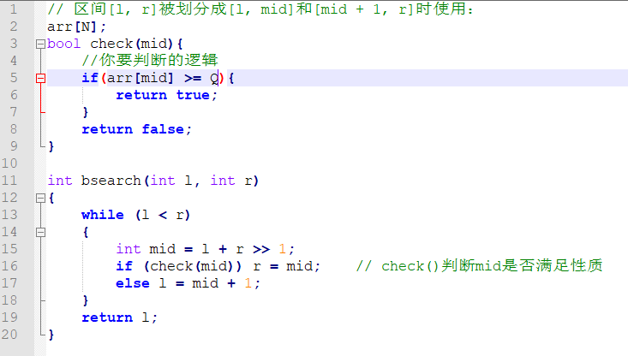
Q1 = 1
Q2 = 3
Q3 = 6
Q4 = 9
R
R
R
L
R
R
M
M
M
M
0
9
1
1
2
3
3
4
6
7
9
9
查找完成，找到小于等于Q1的
位置0

Slide 3
Q1 = 1
Q2 = 3
Q3 = 6
Q4 = 9
R
R
L
L
R
M
M
M
0
1
9
1
2
3
3
4
6
7
9
9
查找完成，找到小于等于Q2的
位置3

Slide 4
Q1 = 1
Q2 = 3
Q3 = 6
Q4 = 9
L
L
L
R
M
R
R
M
M
M
0
1
9
1
2
3
3
4
6
7
9
9
查找完成，找到小于等于Q3的
位置6

Slide 5
Q1 = 1
Q2 = 3
Q3 = 6
Q4 = 9
L
L
R
R
L
M
M
M
0
1
9
1
2
3
3
4
6
7
9
9
查找完成，找到小于等于Q3的
位置8

Slide 6
